Slide 1
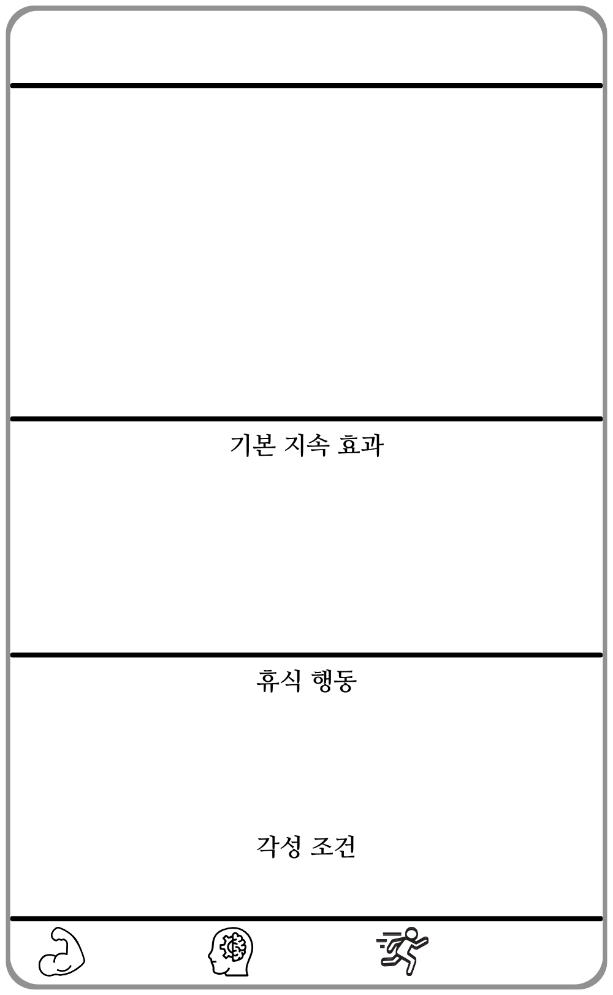
{{이름}}
{{분류}}
[ 기본 지속 효과 ]
{{기본 지속 효과}}
{{근력}}
{{지능}}

Slide 2
성기사
천신교단
[ 기본 지속 효과 ]
책임 : 가장 앞에 있으며 다른 아군의 판정을 가져올 때 임시 체력 ( 근력 )만큼 얻습니다. 대상과 자신이 천신을 보유 중일 경우 추가로 ( 지능 )만큼 얻습니다.
22
8

Slide 3
탐험가
길드
[ 기본 지속 효과 ]
선택 : 선택지로 인해 받는 부정적인 효과를 판정하여 무시할 수 있습니다. 긍정적인 효과의 경우 효과를 2배로 증가, 보물 획득 시 1단계 낮은 보물 획득. 아직 전용 보물이 없는 아군이 있을 경우 전용 보물을 대신 획득합니다.
17
13

Slide 4
사제
천신교단
[ 기본 지속 효과 ]
긴급 초회복 : 체력이 절반 이하인 아군이 있을 경우 ( 대상 최대 체력의 50% )만큼 회복시키고 대상에게 부여된 붕괴 효과를 제거합니다. 이 효과는 전투 당 1번만 발동합니다.
8
22

Slide 5
암살자
암시장
[ 기본 지속 효과 ]
어둠 : 자신이 하는 단일 대상 공격 행동은 가장 뒤에 있는 적을 지목할 수 있고 지목할 경우 기본 피해량이 10 증가합니다.
23
7

Slide 6
도둑
암시장
[ 기본 지속 효과 ]
합법적 돈벌이 : 피해를 입힌 턴 종료 시 "재화" 중첩을 1 얻습니다. 전투 승리 시 소유한 "재화" 중첩이 25% 증가합니다. "재화" 중첩을 최대 50개까지 소유할 수 있습니다.
20
10

Slide 7
방패병
제국
[ 기본 지속 효과 ]
앞장서기 : 자신이 가장 앞이라면 피해를 받을 때 판정하여 성공 시 피해가 절반만큼 감소합니다. ( 감소량은 최대 근력만큼 감소 )
25
5

Slide 8
검사
방랑인
[ 기본 지속 효과 ]
가르침 : 모든 아군이 공격 행동 시 아군들의 행동에 "파괴 불가" 효과를 부여, 자신의 파괴 불가 행동은 파괴되어도 증감값이 감소하지 않습니다.
25
5

Slide 9
광대
제국
[ 기본 지속 효과 ]
미친 듯이 웃어보는 : 붕괴 시 붕괴 유형이 "광대의 광소"로 변경됩니다. 해당 붕괴의 효과는 "수비 행동 최종값 -6, 판정값 -6, 근력 +6, 지능 -6"
웃어넘기라고 : 광대의 행동들은 전부 음수 판정입니다. 판정값이 -5 됩니다.
광기 : 광대는 고유한 키워드를 사용합니다.
20
10

Slide 10
이단심문관
천신교단
[ 기본 지속 효과 ]
교화 : 근력을 ( 이단자를 보유한 적 * 4 ) 얻습니다.
믿음 : 자신이 천신을 보유 중일 경우 근력이 4 증가합니다.
25
5

